Slide 1
DEPARTAMENTO DE CIENCIAS ECONÓMICAS, ADMINISTRATIVAS Y DE COMERCIO
MODALIDAD: PRESENCIAL
TRABAJO DE TITULACIÓN PREVIO A LA OBTENCIÓN DEL TÍTULO DE INGENIERO EN MERCADOTECNIA
TEMA : “PERCEPCIÓN DEL MARKETING MOBILE EN EL COMPORTAMIENTO DE COMPRA DE TECNOLOGÍA EN MILLENNIALS DEL DISTRITO METROPOLITANO DE QUITO"
EGRESADO: PATIÑO ORQUERA, SANTIAGO XAVIER
DIRECTOR: ING. MPDE. SEGOVIA GUERRERO, CESAR RICARDO
OPONENTE: ING. MsC. MACHADO EDGAR
SANGOLQUI
2018

Slide 2
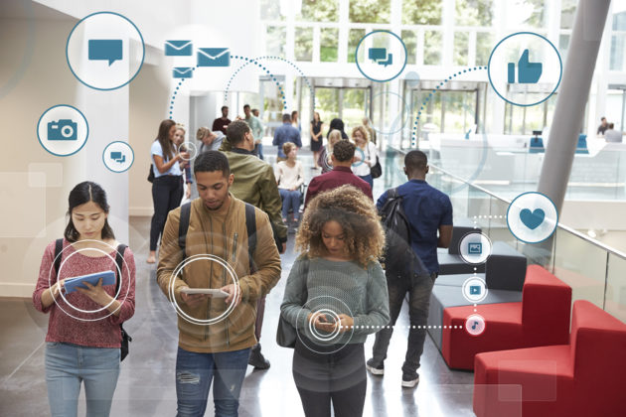
“Los millennials son los usuarios mas fieles de smartphones, el móvil es una prolongación de su propio cuerpo y les invade la ansiedad si lo olvidan en su casa o se queda sin batería ”
Antoni Gutiérrez-Rubí

Slide 3
Millennials
Nacidos entre 1980 y 2000
Las redes sociales son su escenario por excelencia
Extremadamente sociales, críticos y exigentes
Aprendizaje continuo y pensamiento liberal
88% de su tiempo lo invierten en una red social, mails, llamadas y leyendo noticias
Poseen un comportamiento multitasking
Nativos digitales

Slide 4
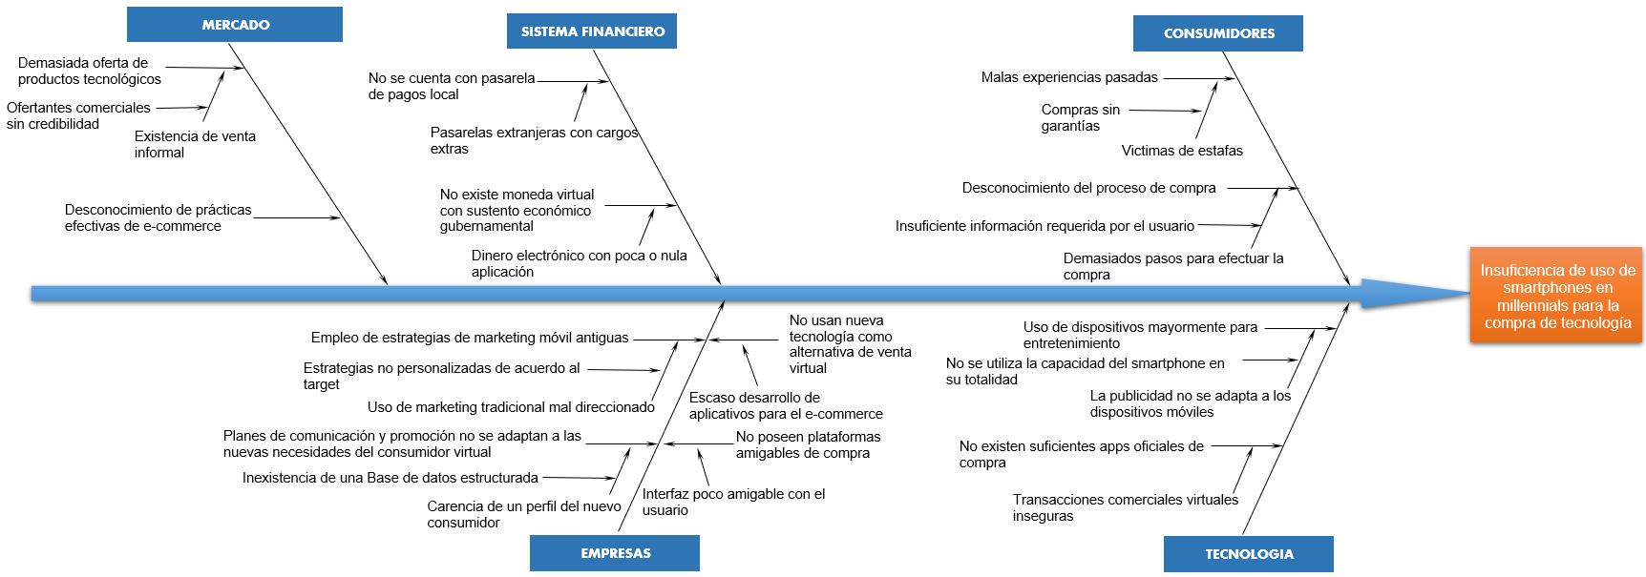
Definición del problema

Slide 5
Objetivo General
Analizar la percepción del Marketing Mobile en el comportamiento de compra de tecnología en Millennials del Distrito Metropolitano de Quito
Objetivos Específicos
Establecer los factores de influencia en la decisión de compra de productos tecnológicos.
Identificar los limitantes que genera la tecnología en los consumidores (millennials).
Determinar las posibles necesidades de compra de tecnología que tienen los millennials.

Slide 6
Hipótesis
H1: Los Millennials son personas que asimilan la publicidad transmitida mediante un medio móvil.
H2: El comportamiento de compra de los millennials es influido a través de la aplicación de las estrategias del mobile marketing.
H3: Las apps son determinantes para la compra de productos tecnológicos.

Slide 7
Marco Metodológico
Fase metodológica
Tipología de la investigación
Correlacional
No experimental
Enfoque de la investigación
Cuantitativa
Aplicada o empírica

Slide 8
Muestra
Tipo de muestreo
No probabilístico
Discrecional
Distribución Millennial de la población del Cantón Quito
Grupos de edad | 2018
15 - 19 | 227.224
20 - 24 | 230.638
25 - 29 | 226.385
30 - 34 | 214.392
35 - 39 | 200.836
Total poblacional | 1.099.475
Nota: En base a la información recuperada del INEC (2014). Proyecciones referenciales a nivel cantonal por grupo de edad 2010-2020.

Slide 9
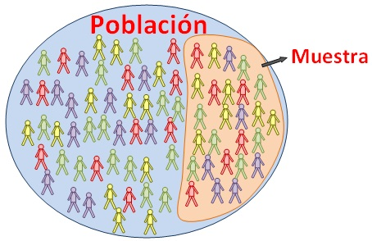
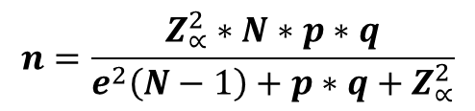
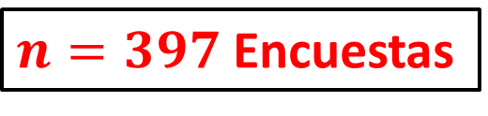
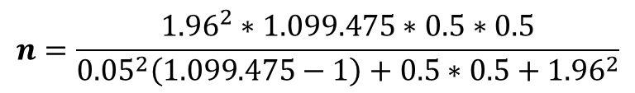
Cálculo de la muestra
$$n=\frac{Z_{∝}^{2}∗N∗p∗q}{e^{2}\left(N−1\right)+p∗q+Z_{∝}^{2}}$$
Poblaciones finitas
N= Tamaño de la población de estudio = 1.099.475
Z= Nivel de confianza 95% =1,96
p= Probabilidad de acierto 50% =0,5
q= Probabilidad de desacierto 50% =0,5
e= Error 5% =0,05
$$n=\frac{{1.96}^{2}∗1.099.475∗0.5∗0.5}{{0.05}^{2}\left(1.099.475−1\right)+0.5∗0.5+{1.96}^{2}}$$
$n=397$ Encuestas

Slide 10

RESULTADOS ANALISIS
UNIVARIADO

Slide 11
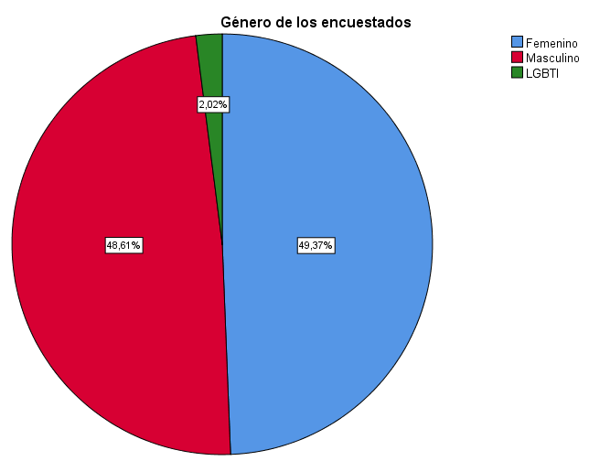
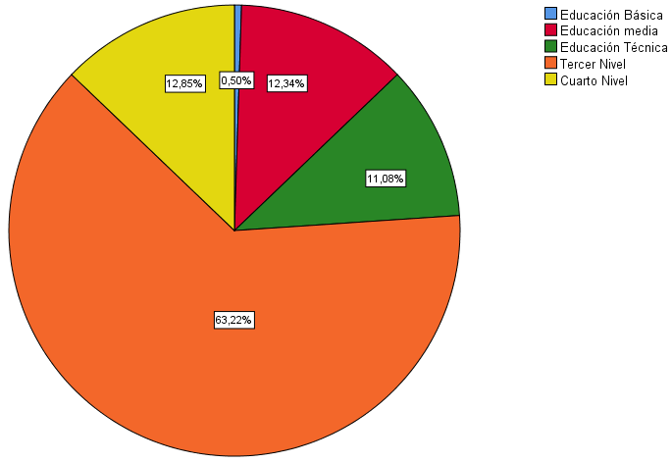
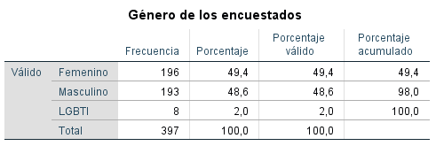
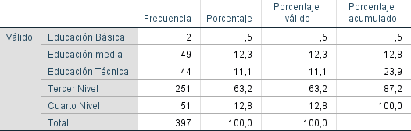
Demográficos

Slide 12
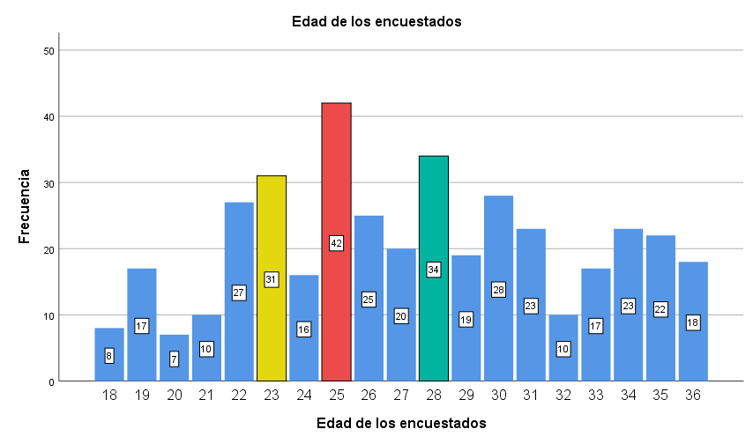
Edad de los encuestados

Slide 13
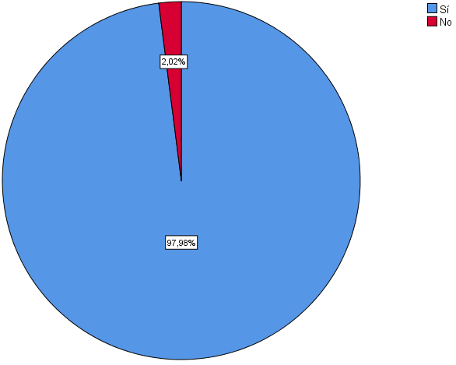
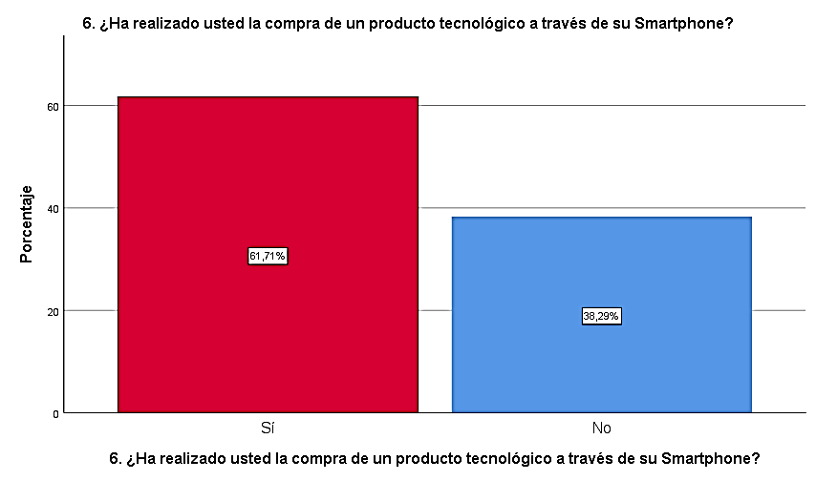
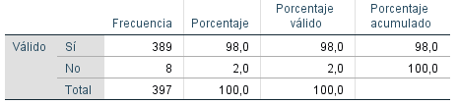
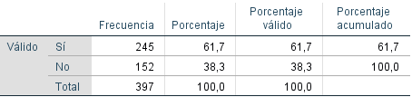
P1: Posee usted un Smartphone?
P6: ¿Ha realizado usted la compra de un producto tecnológico a través de su Smartphone?

Slide 14
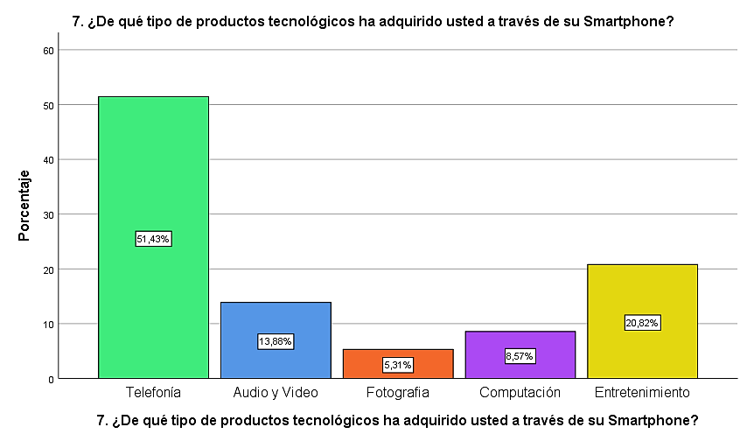
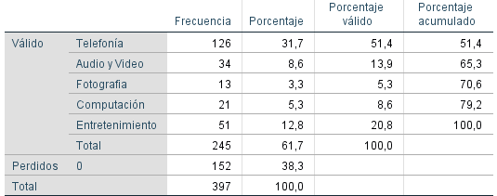
P3:¿De qué tipo de productos tecnológicos ha adquirido usted a través de su Smartphone?

Slide 15
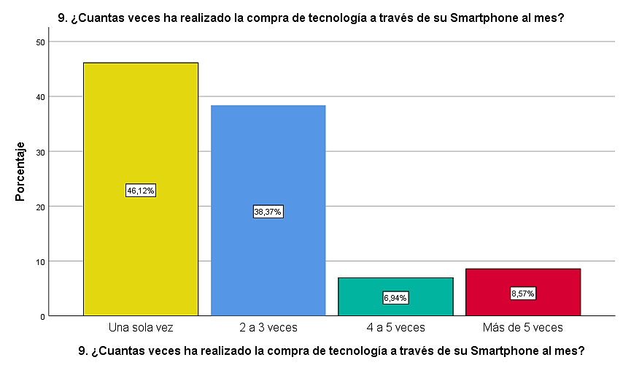
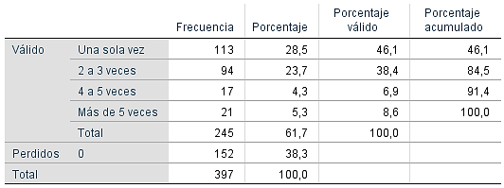
P7:¿Cuántas veces ha realizado la compra de tecnología a través de su Smartphone al mes?

Slide 16
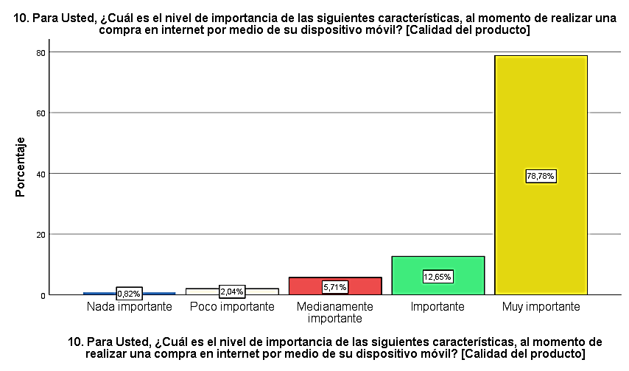
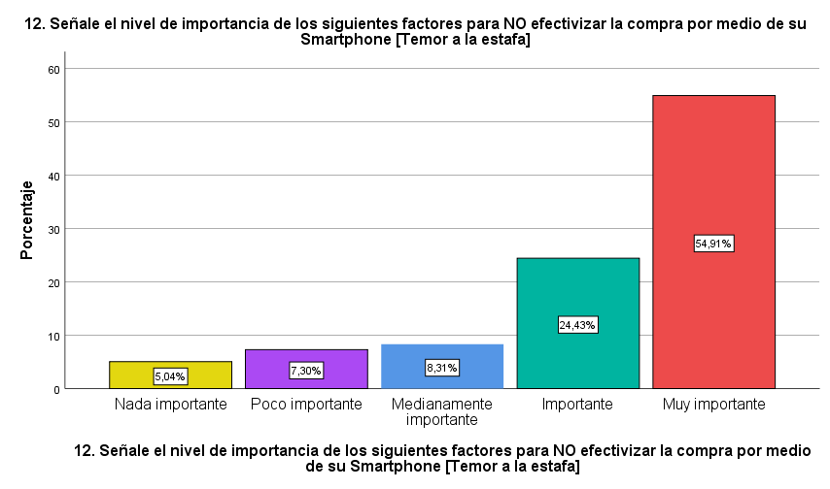
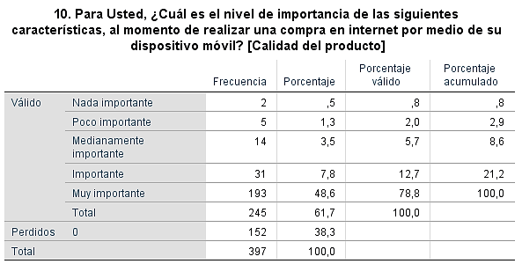
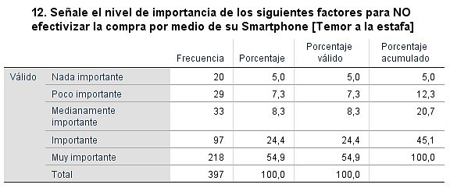
P10: Para Usted, ¿Cuál es el nivel de importancia de las siguientes características, al momento de realizar una compra en internet por medio de su dispositivo móvil? (Calidad del Producto)
P12: Señale el nivel de importancia de los siguientes factores para NO efectivizar la compra por medio de su Smartphone [Temor a la estafa]

Slide 17
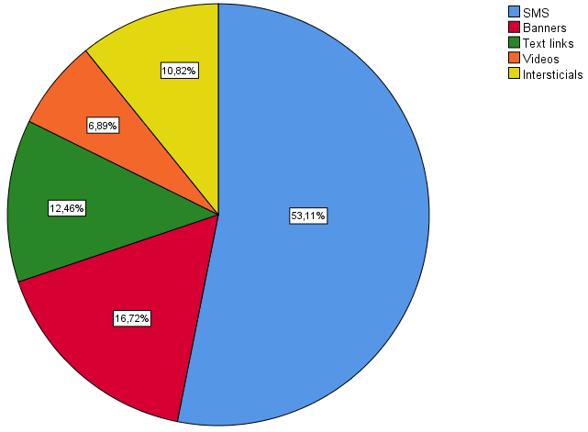
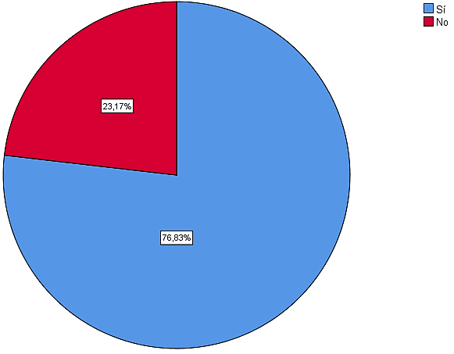
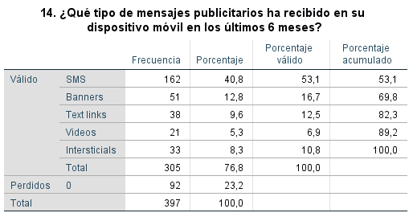
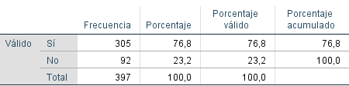
P13: ¿En los últimos 6 meses ha recibido publicidad en su dispositivo móvil que promueve la compra de aparatos tecnológicos?
P14: ¿Qué tipo de mensajes publicitarios ha recibido en su dispositivo móvil en los últimos 6 meses?

Slide 18
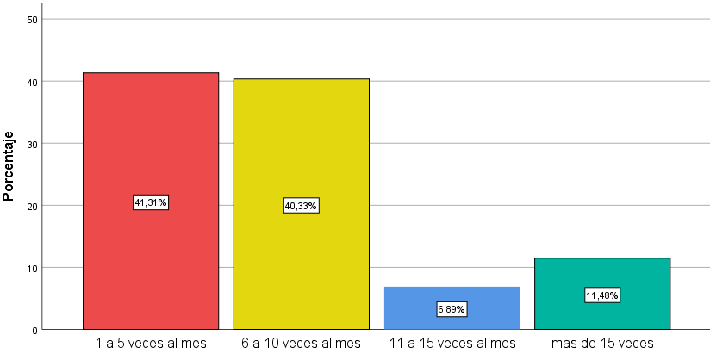
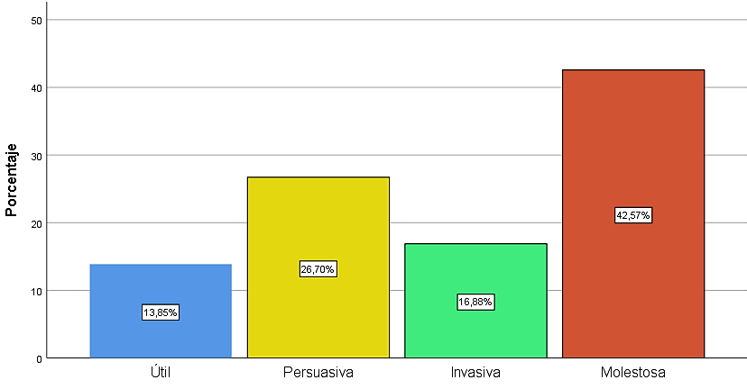
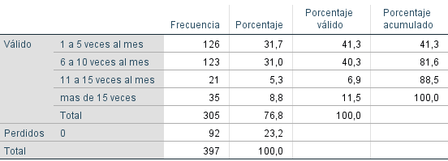
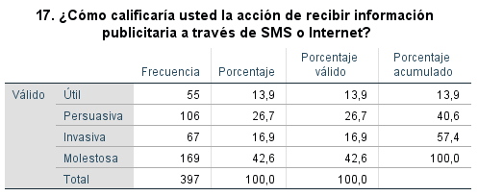
P15: ¿Con que frecuencia recibe usted publicidad sobre productos tecnológicos en su dispositivo móvil?
P17: ¿Cómo calificaría usted la acción de recibir información publicitaria a través de SMS o Internet?

Slide 19
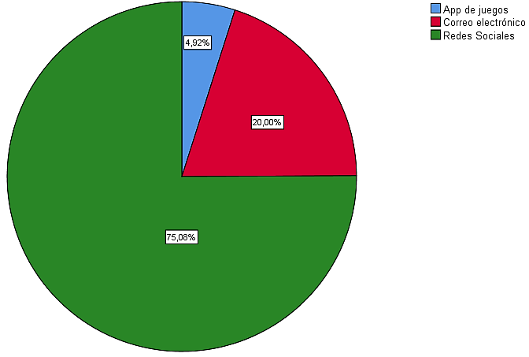

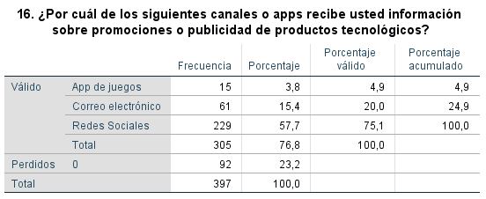
P16:¿Por cuál de los siguientes canales o apps recibe usted información sobre promociones o publicidad de productos tecnológicos?

Slide 20
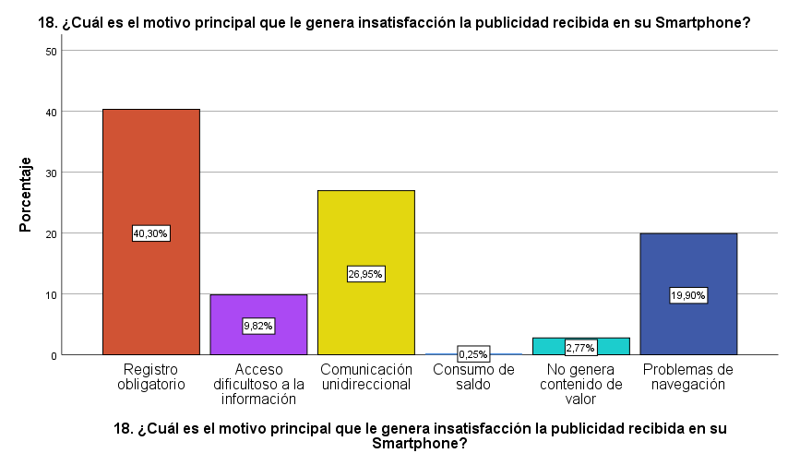
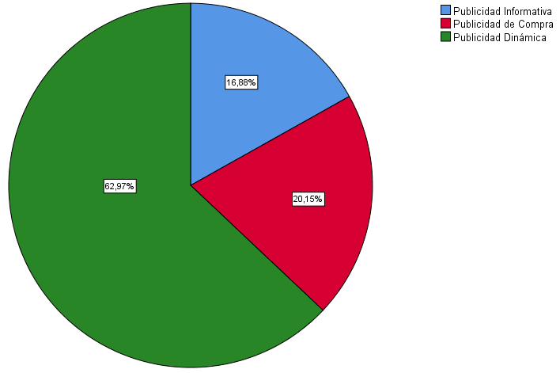
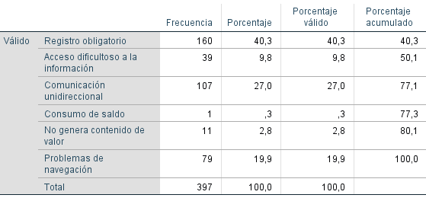
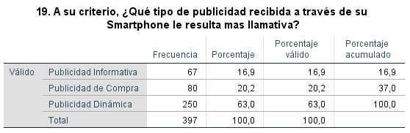
P18: ¿Cuál es el motivo principal que le genera insatisfacción la publicidad recibida en su Smartphone?
P19: A su criterio, ¿Qué tipo de publicidad recibida a través de su Smartphone le resulta más llamativa?

Slide 21

RESULTADOS ANALISIS
BIVARIADO

Slide 22
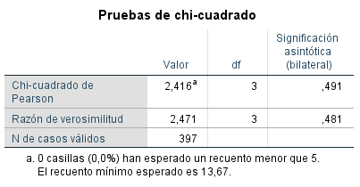
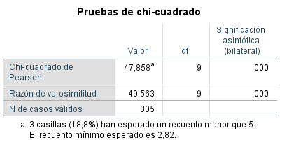
H1: Los Millennials son personas que asimilan de manera positiva la publicidad transmitida mediante un medio móvil.
Pregunta 5 vs Pregunta 13 H0: No existe relación entre el medio de conectividad para acceder a internet y que en los últimos 6 meses ha recibido publicidad en su dispositivo móvil que promueva la venta de aparatos tecnológicos. H1: Si existe relación entre el medio de conectividad para acceder a internet y que en los últimos 6 meses ha recibido publicidad en su dispositivo móvil que promueva la venta de aparatos tecnológicos.
Pregunta 15 vs Pregunta 17 H0: No existe relación entre la frecuencia con la recibe publicidad sobre productos tecnológicos en su dispositivo móvil y ¿Cómo calificaría usted la acción de recibir información publicitaria a través de SMS o Internet? H1: Si existe relación entre la frecuencia con la recibe publicidad sobre productos tecnológicos en su dispositivo móvil y ¿Cómo calificaría usted la acción de recibir información publicitaria a través de SMS o Internet?
Se identifica, que no existe relación y asociación entre las variables de estudio de los datos observados frente a los esperados debido a que el nivel de significancia de 0,491 es mayor al 5% por lo cual se acepta la hipótesis nula.
Se identifica, que si existe relación y asociación entre las variables de estudio ya que el nivel de significancia es menor al 5% por lo cual se acepta la hipótesis alterna.

Slide 23
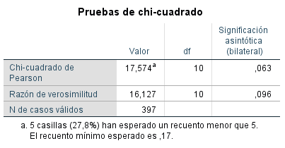
Pregunta 18 vs Pregunta 19 H0: No existe relación entre ¿Cuál es el motivo principal que le genera insatisfacción la publicidad recibida en su smartphone? y A su criterio, ¿Qué tipo de publicidad recibida a través de su smartphone le resulta más llamativa? H1: Si existe relación entre ¿Cuál es el motivo principal que le genera insatisfacción la publicidad recibida en su smartphone? y A su criterio, ¿Qué tipo de publicidad recibida a través de su smartphone le resulta más llamativa?
Podemos observar, que no existe relación y asociación entre las variables de estudio ya que el nivel de significancia es mayor al 5% por lo cual se acepta la hipótesis nula.

Slide 24


H2: el comportamiento de compra de los millennials es influido a través de la aplicación de las estrategias del mobile marketing.
Pregunta 9 vs Pregunta 10 H0: No existe relación entre ¿Cuantas veces ha realizado una compra de tecnología a través de su smartphone al mes? Y Para Usted, ¿Cuál es el nivel de importancia de las siguientes características al momento de realizar una compra en internet por medio de su dispositivo móvil? H1: Si existe relación entre ¿Cuantas veces ha realizado una compra de tecnología a través de su smartphone al mes? Y Para Usted, ¿Cuál es el nivel de importancia de las siguientes características al momento de realizar una compra en internet por medio de su dispositivo móvil?
Pregunta 9 vs Pregunta 12 H0: No existe relación entre ¿Cuantas veces ha realizado una compra de tecnología a través de su smartphone al mes? Y Señale el nivel de importancia de los siguientes factores, para NO efectivizar la compra por medio de su Smartphone. H1: Si existe relación entre ¿Cuantas veces ha realizado una compra de tecnología a través de su smartphone al mes? Y Señale el nivel de importancia de los siguientes factores, para NO efectivizar la compra por medio de su Smartphone.
Se observa que si existe relación y asociación entre las variables de estudio ya que el nivel de significancia es menor al 5% por lo cual se acepta la hipótesis alterna.
si existe relación y asociación entre las variables de estudio ya que el nivel de significancia es menor al 5% por lo cual se acepta la hipótesis alterna.
.

Slide 25

H3 : Las apps son determinantes para la compra de productos tecnológicos.
Pregunta 7 vs Pregunta 16 H0: No existe relación entre ¿De qué tipo de productos tecnológicos ha adquirido usted a través de su Smartphone? y ¿Por cuál de los siguientes canales o apps recibe usted información sobre promociones o publicidad de productos tecnológicos? H1: Si existe relación entre ¿De qué tipo de productos tecnológicos ha adquirido usted a través de su Smartphone? y ¿Por cuál de los siguientes canales o apps recibe usted información sobre promociones o publicidad de productos tecnológicos?
Se identifica que no existe relación y asociación entre las variables de estudio ya que el nivel de significancia es mayor al 5% por lo cual se acepta la hipótesis nula.

Slide 26
Propuestas de nuevas proyectos de investigación
Estudio de la aplicación del Mobile Marketing en la industria de entretenimiento deportivo.
Estudio de la aplicación de estrategias de Mobile Marketing en el ambiente de Retails del distrito metropolitano de quito.
Estudio de análisis comparativo de estrategias de Mobile marketing vs Marketing tradicional en la industria automotriz en la generación X.
Estudio de la percepción del mobile marketing en el comportamiento de compra de servicios de entretenimiento en Millennials del Distrito Metropolitano de Quito.

Slide 27

Propuestas de nuevos
Proyectos estratégicos
de investigación

Slide 28
Proyecto Estratégico 1
Objetivo Estratégico | Estrategias | KPIs | Iniciativa Estratégica/Proyectos | Tiempo | Responsable | Presupuesto
Creación de un portal web unificado para los ofertantes de productos de tecnología del DMQ. | Identificar a los distintos ofertantes de productos tecnológicos existentes en el DMQ. | Número de nuevos ofertantes | Recopilación de los ofertantes de tecnología del DMQ | 9 meses | Jefe de comunicación y Marketing | $1.500,00
 |  |  | Inscripción de empresas PYMES ofertantes de productos tecnológicos del Distrito Metropolitano de Quito
 | Diseñar el portal web empresarial | % de Avance del proyecto final | Estructuración de la página web | 3 meses | Jefe de Área de TI | $3.500,00
 |  |  | Desarrollo del hosting, dominio y catálogo de productos en el portal web
 | Generar un programa de comunicación de la página web | Tiempo de desarrollo del programa | Desarrollo del posicionamiento SEO | 4 meses | UTIC´s | $2.000,00
 |  |  | Realizar un plan de comunicación a través de Redes Sociales
 | Crear programa de ofertas de proveedores al consumidor final según el tipo de cliente | # de ofertas por proveedor | Solicitar ofertas por tipo de cliente | 4 meses | Área comercial | $3.500,00
 |  |  | Crear ofertas dedicadas al portal web
 |  |  | Evaluar la compra por oferta

Slide 29
Proyecto Estratégico 2
Objetivo Estratégico | Estrategias | KPIs | Iniciativa Estratégica/Proyectos | Tiempo | Responsable | Presupuesto
Elaboración del proyecto de geolocalización de las empresas tecnológicas. | Crear una aplicación para Android e IOS en dispositivos móviles | % de avance de la aplicación | Estructuración de componentes de la aplicación | 3 meses | Jefe de área de TI | $2.000,00
 |  |  | Desarrollo estético de la aplicación para usuarios finales
 |  |  | Realizar pruebas de la aplicación en segmento definido
 | Estructurar tecnología en los distintos puntos de venta que permitan la geolocalización | % de desarrollo de tecnología en geolocalización | Adquirir e Instalar los componentes necesarios para él envió y recepción de publicidad geolocalizada | 5 meses | Jefe de área de TI | $1.500,00
 |  |  | Realizar test de prueba del envió de información a la aplicación en segmento definido
 | Elaborar un perfil de consumidores basado en el uso de la aplicación | Tiempo de desarrollo del perfil | Recopilación de la información de actividades de los consumidores a través de la aplicación | 5 meses | Área de Marketing | $1.500,00
 |  |  | Creación del perfil de los consumidores
 | Desarrollar el seguimiento de instalación y uso de la aplicación | # de usuarios registrados en la aplicación | Elaborar informe sobre seguimiento y uso de la aplicación | 5 meses | Área de Marketing | $1.500,00
 |  |  | Evaluación de los resultados

Slide 30
Proyecto Estratégico 3
Objetivo Estratégico | Estrategias | KPIs | Iniciativa Estratégica/Proyectos | Tiempo | Responsable | Presupuesto
Diseñar un plan de comunicación directa con el usuario final. | Desarrollar el estudio del mercado objetivo de canales de comunicación | % de desarrollo del estudio | Diseño del estudio de mercado del consumidor e industria | 4 meses | Área de Marketing y comunicación | $2.000,00
 | Crear un plan de comunicación para la difusión de contenidos | % de desarrollo del plan | Estructurar el formato de programa de comunicación | 4 meses | Área de Marketing y comunicación | $2.000,00
 | Elaborar un proyecto de canales de comunicación al usuario final | % de desarrollo del proyecto | Diseño del contenido de cada tipo de canal | 4 meses | Área de Marketing y comunicación | $2.500,00

Slide 31
Proyecto Estratégico 4
Objetivo Estratégico | Estrategias | KPIs | Acciones | Tiempo | Responsable | Presupuesto
Realizar alianzas estratégicas con tarjetas de crédito y debito | Desarrollar opciones de pago de productos tecnológicos | # de opciones de pago | Estudio y evaluación de opciones de pago | 6 meses | Área financiera | $1.500,00
 |  |  | Definir opciones de pago preferidas por el segmento
 | Diseñar plataforma segura de transacciones de pago | % de desarrollo de plataforma | Estructuración y activación de plataforma de pagos | 4 meses | UTICS | $2.000,00
 |  |  | Evaluación de funcionamiento de plataforma de pagos
 | Optimizar mensajería de confirmación segura sobre transacción comercial | # de transacciones realizadas | Desarrollo de sistema de respuesta segura de transacción comercial | 5 meses | UTICS/Área comercial | $2.500,00
 |  |  | Seguimiento de cada transacción comercial
VALOR TOTAL DE PROYECTOS |  |  |  |  |  | $29.500,00

Slide 32
Conclusiones
Las compras virtuales a través de smartphones se incrementan cada vez más en el segmento millennial, a pesar de que esta actividad toma más fuerza por las facilidades de acceso, aún existe un mercado cautivo que por motivos de experiencias pasadas se resiste a integrarse a las nuevas modalidades de compra online de productos y servicios.
En el Ecuador la gran mayoría de empresas aún utilizan tendencias antiguas del mobile marketing tales como los SMS, códigos QR y el mailing, este tipo de estrategias juntamente con la frecuencia de envió resultan ser molestosas para los usuarios de dispositivos móviles, el efecto que causa esta práctica en los clientes digitales es totalmente adverso al que se busca cuando se emplean estrategias de mobile marketing.
Los principales canales virtuales donde ocurre toda la actividad que involucra a los millennials son Facebook, Twitter, Instagram y YouTube, al mismo tiempo estas redes son las preferidas por las empresas para ejecutar los distintos planes de comunicación y promoción de productos tecnológicos, ya que se comprobó que este segmento recibe positivamente las acciones de marketing móvil a través de estos medios digitales.
El motivo principal que genera una mala experiencia de compra virtual en los usuarios es el temor a la estafa, este percance es la razón que disminuye las posibilidades de la recompra, haciendo que la frecuencia de compra de un millennial se reduzca a una sola vez afectando a todo el entorno del comercio electrónico y la comunicación entre vendedor-comprador virtual.
De acuerdo con el 88,56% de encuestados, el factor que posee mayor importancia al momento de efectuar una compra a través del dispositivo móvil es el de las reseñas y opiniones de clientes que se encuentran en la página web o en la plataforma virtual de compra.
La publicidad acompañada de un registro obligatorio no genera el impacto deseado en el público objetivo, según el 40,30% de encuestados, esta acción es la principal razón de insatisfacción, lo que genera que los consumidores terminen evadiéndola y no se concrete ningún contacto positivo entre marca y cliente.

Slide 33
Recomendaciones
Las empresas deben actualizar las acciones con las que desean llegar a los mercados cautivos en el ámbito de la tecnología, potencializar el uso personalizado del marketing móvil y optar por las nuevas tendencias en cuanto a promoción y comunicación que se encuentran dentro del marketing digital.
Los ofertantes de productos tecnológicos deben generar perfiles de consumidores con la información que aportan las clientes al momento que realizan una búsqueda o una compra, apoyado de una comunicación bidireccional, estos perfiles permitirán a futuro crear contenido atractivo y con más personalización para los clientes virtuales.
Utilizar los canales más demandados por el segmento con el fin de obtener más alcance en el accionar de las estrategias de mobile marketing, así mismo dichas estrategias deben contemplar toda la actividad que desarrollan los millennials dentro de las redes sociales.
Crear una comunidad de sitios y tiendas virtuales oficiales donde los clientes no se sientan dubitativos al momento de navegar y realizar la adquisición de algún producto tecnológico, permitiéndoles acceder a la mayor cantidad de información que necesiten para sentirse seguros de efectuar la compra y en un futuro la recompra de algún producto.
Los portales web, aplicaciones y otros canales virtuales que posean las empresas deben mantener una comunicación bidireccional con sus consumidores, por el hecho de tratarse de un segmento que necesita de toda la información posible para llegar a tomar una decisión, esta acción permitirá una respuesta positiva y la creación de un ambiente de comercio electrónico atractivo y seguro para los usuarios.
Las nuevas tecnologías permiten disponer de una manera más atractiva de llegar al consumidor virtual, fortalecer el engagement a través de la publicidad deberá permitirá conocer más a fondo a los consumidores para poder crear mensajes y contenido con mucho más valor y acción comercial.

Slide 34


